Slide 1
PygameProject
История и описание

Slide 2
Основные цели и причины создания проекта
Выполнить задание от Яндекс.Лицея
Создать игру, которая будет интересна пользователям
Прокачать свои навыки в программировании и изучить библиотеку Pygame
Не получить по башке от КЕ

Slide 3
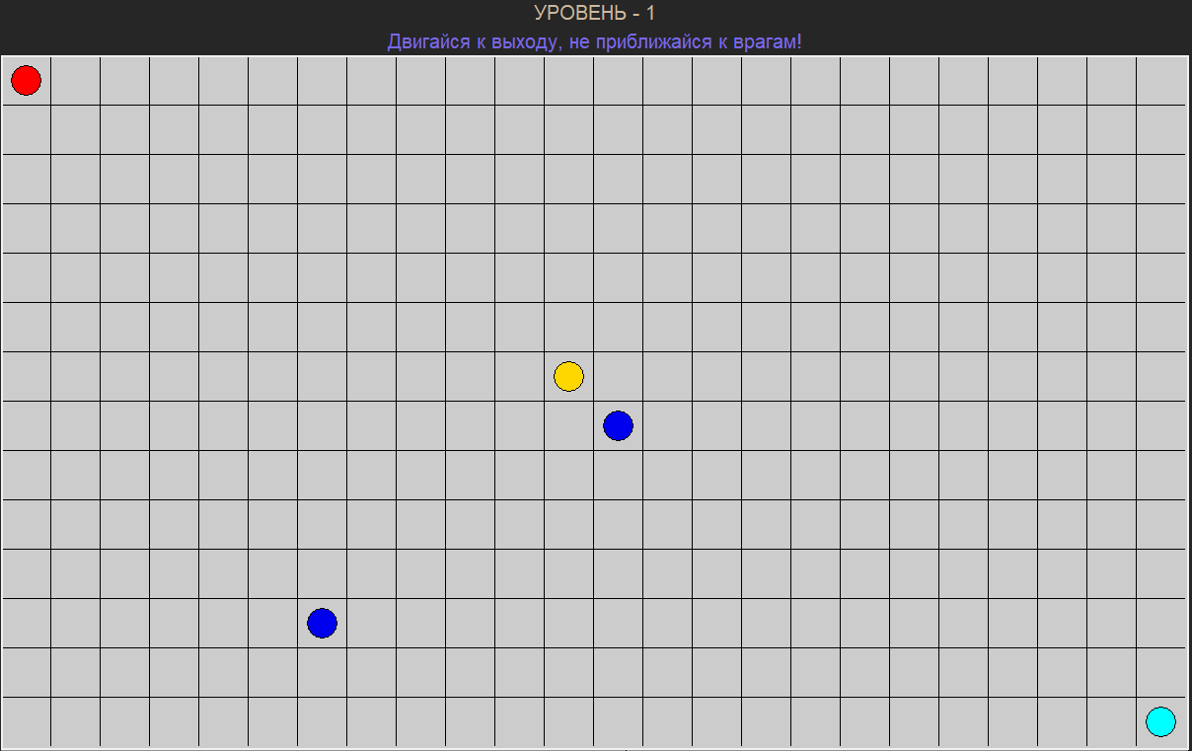
Идея
Полгода назад я разрабатывал похожую по геймплею игру. Но графика там была очень слабая, ведь моих навыков кодинга сильно не хватало.

Slide 4
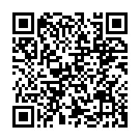
Этапы разработки
Создал класс игрового поля
Добавил класс игрока и реализовал его передвижение
Добавил класс стен и обработку столкновений
Обновил графику и добавил анимированный спрайты
Добавил класс охотников и написал псевдоИИ
Дописал игровой цикл
Создал систему уровней и сделал переходы между ними

Slide 5
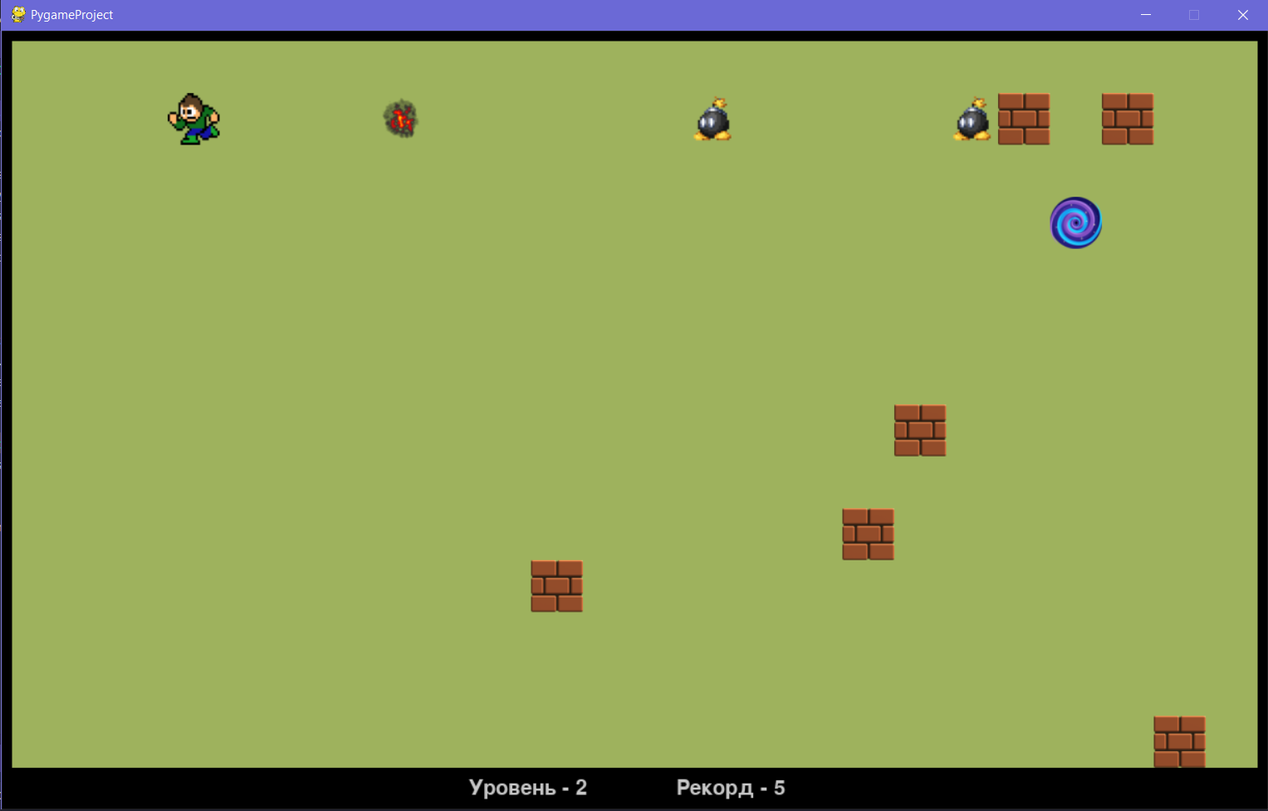
Что получилось
Сейчас перед нами полуготовая игра с системой уровней, и понятным геймплеем.

Slide 6
Структура игры
В игре реализована модульность, все игровые классы подключаются отдельно
В репозитории есть папки с документацией и видео-демонстрациями
Главная папка
Файлы кода
Папки с файлами, документацией

Slide 7
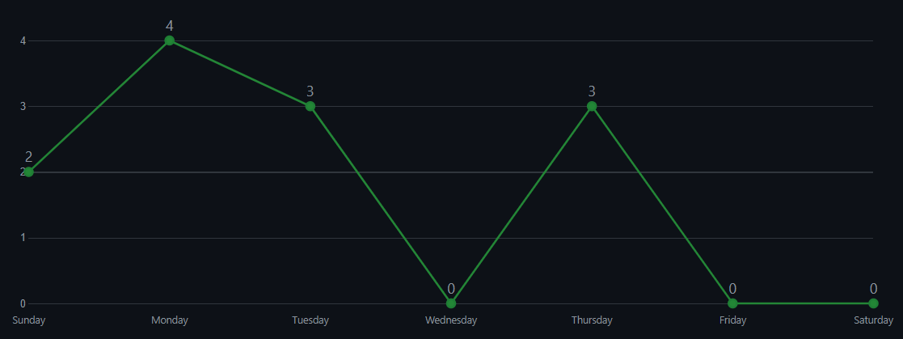
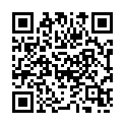
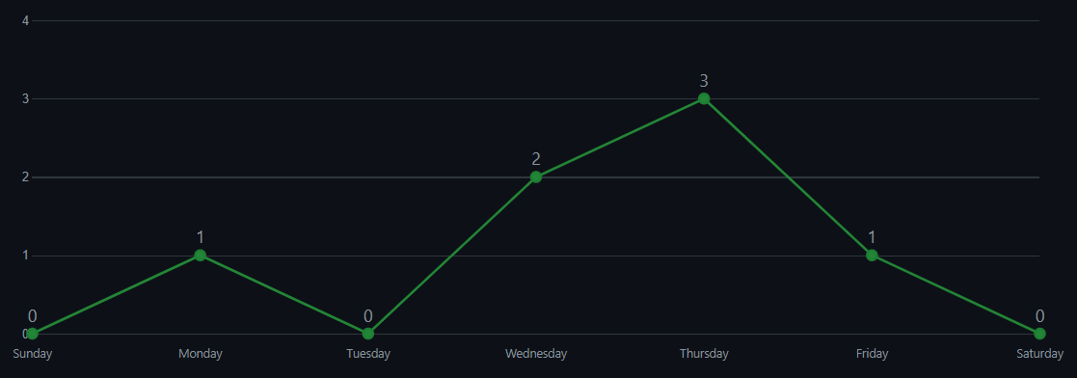
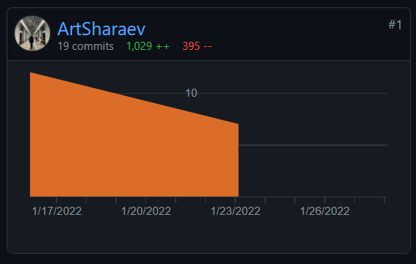
GitHub

Slide 8
Итоги
Несмотря на огромное количество фич на высоких уровнях, программа РАБОТАЕТ (нет).
В дальнейшем планирую добавить разные режимы игры, пасхалки и достижения.

